Slide 1
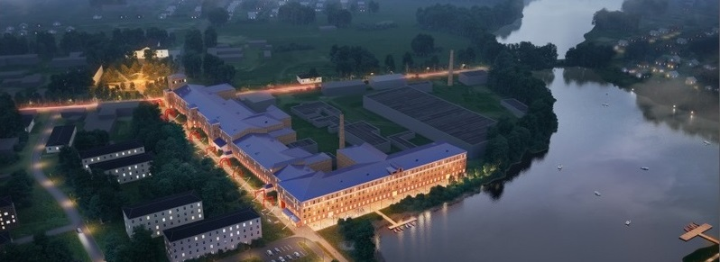
Промышленные комплексы Ивановской области.

Slide 2
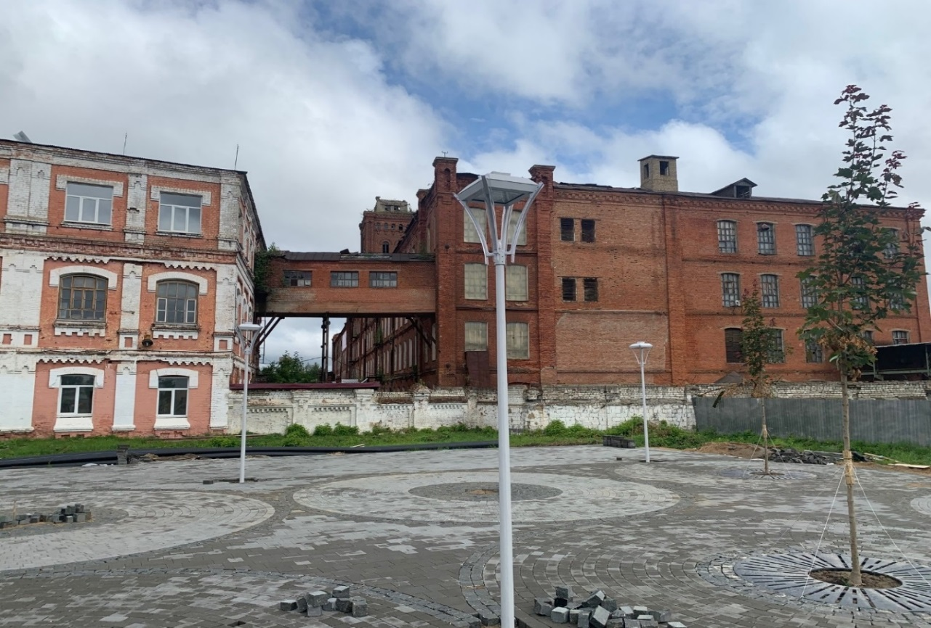
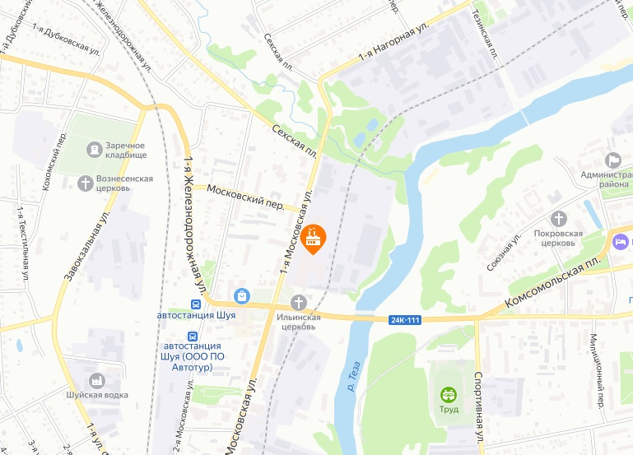
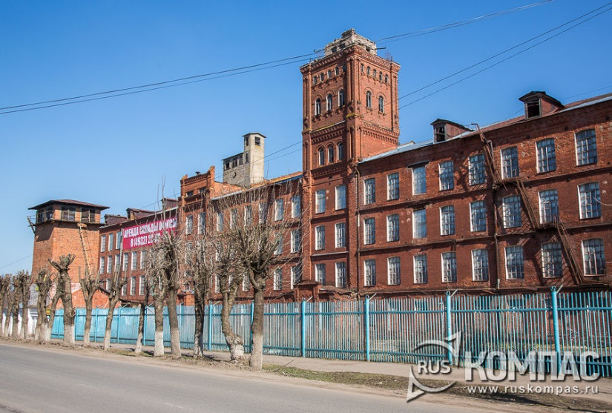
Шуйская ткацко-прядильная Фабрика
Шуйская ткацко-прядильная фабрика.
Производственное здание общей площадью 20755 кв.м. расположена в центральной части г. Шуя, на пересечении ул. 1-я Московская и ул. Вокзальная. На данный момент фабрика используется под аренду складских помещений и небольших швейных производств.
QR код объекта

Slide 3
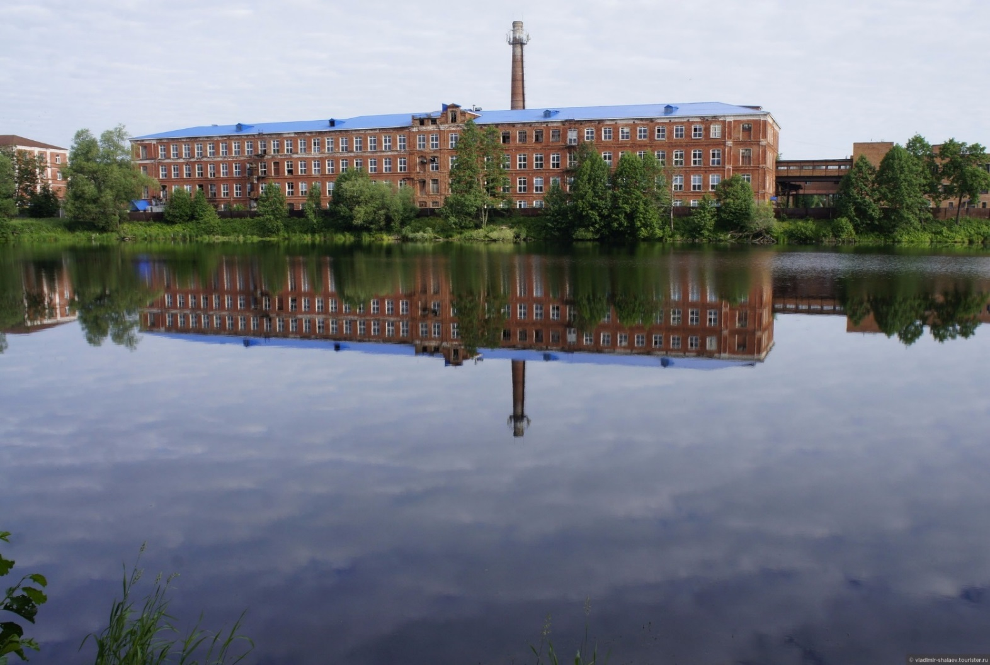
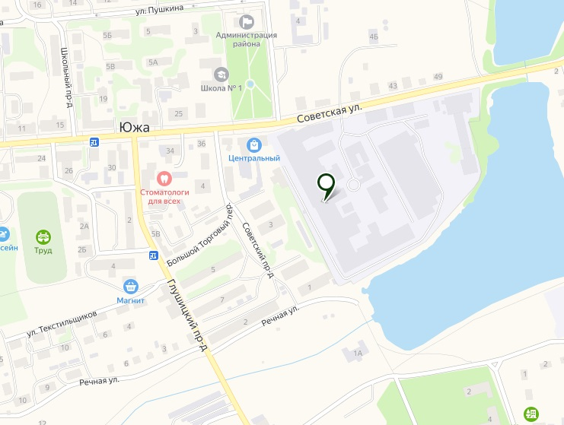
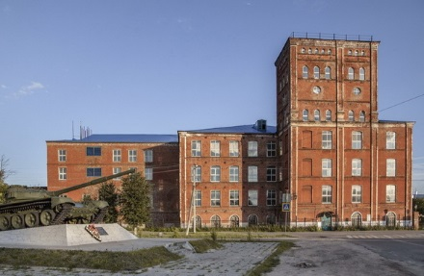
Мануфактура Балина
Параметры предлагаемой промышленной площадки под реализацию инвестиционного проекта:
Площадь: 7000 кв.м. (1-й этаж); 3000-4000 кв.м. (2-й этаж)
Высота потолков: 4.80 м. до перекрытий.
Сетка колонн: 570*550 мм.
Помещения разделены перегородками, возможен демонтаж.
Возможна аренда и продажа помещения.
QR код объекта

Slide 4
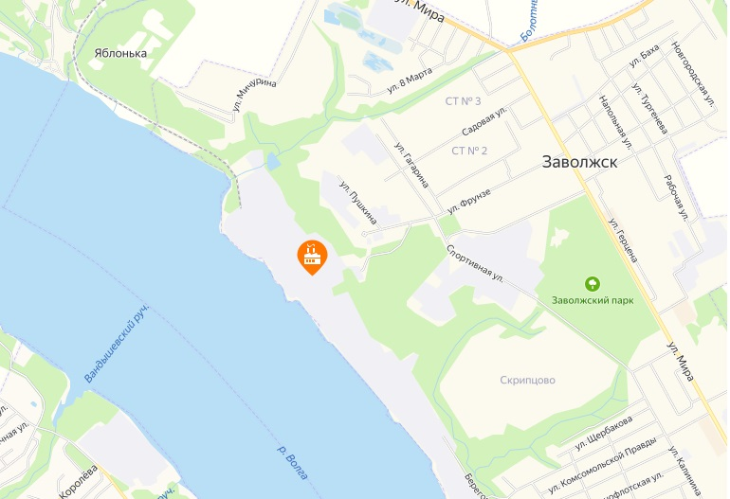
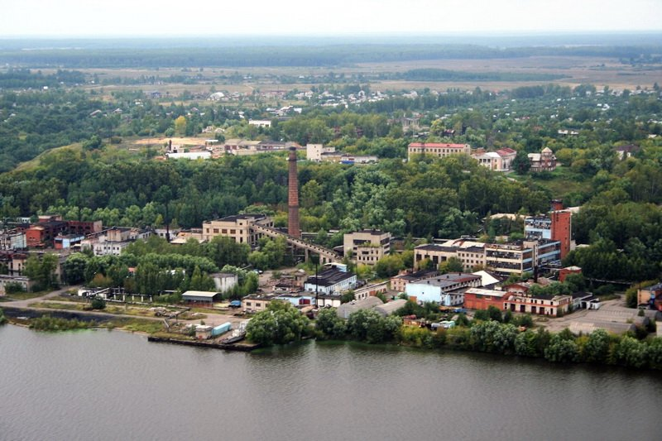
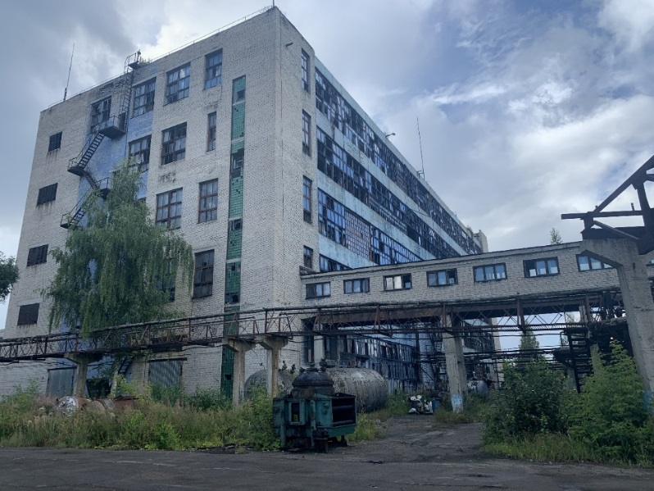
Химзавод г. Заволжск
Комплекс производственных зданий общей площадью 60 789 кв.м. Ранее одно из крупнейших предприятий по производству хим. Продуктов.
Расположен на левом берегу р. Волга имеет свои очистные сооружения, водозабор, котельную, ЖД ветку.
На данный момент часть комплекса сдана в аренду частным предприятиям, часть комплекса требует реконструкции. Средняя готовность комплекса к реализации составляет 50%
QR код объекта

Slide 5
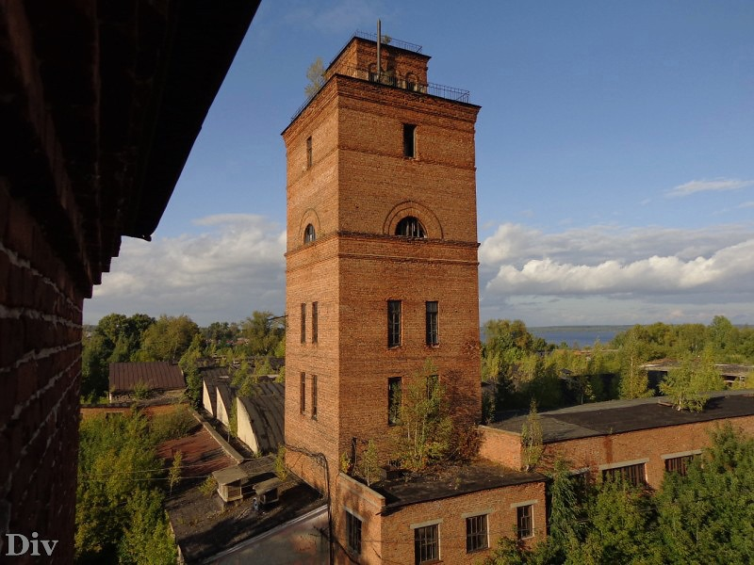
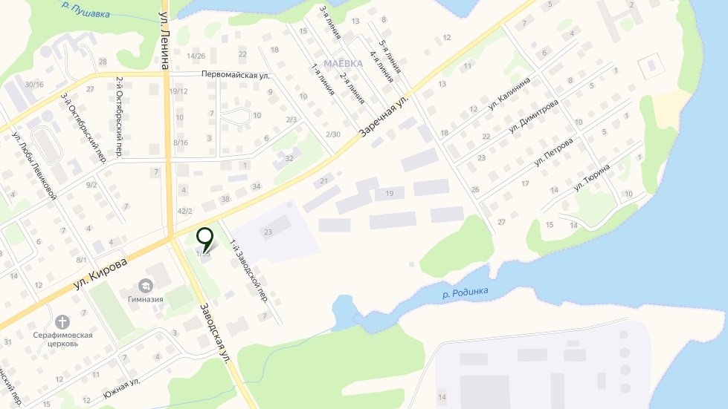
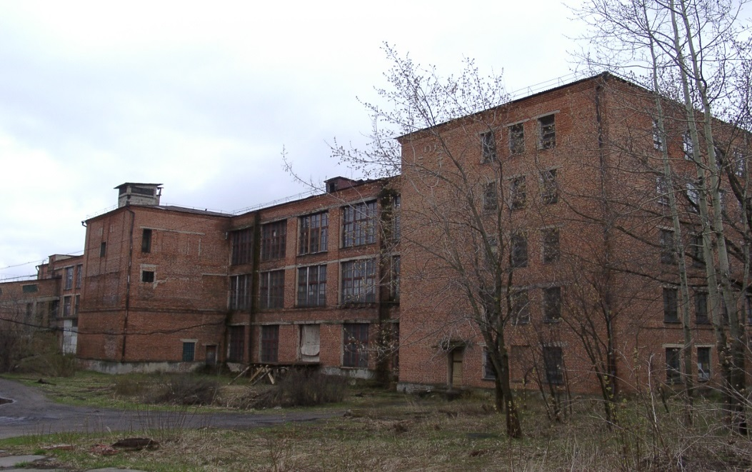
Льнокомбинат г. Пучеж
Комплекс зданий расположен в промзоне г. Пучеж, на берегу реки Волга.
Земельный участок 13.16 Га.
Коммуникации подедены.
В комплекс зданий входит: ткацкая фабрика, прядильная фабрика, здание управления, столовая, котельная, компрессорная, гаражи, склады, ЦРМ, и т.д. – всего 32 объекта
QR код объекта

Slide 6
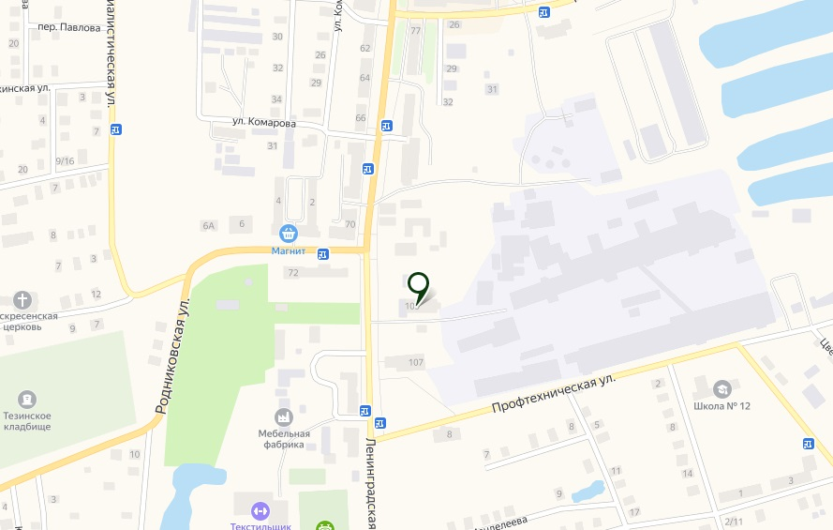
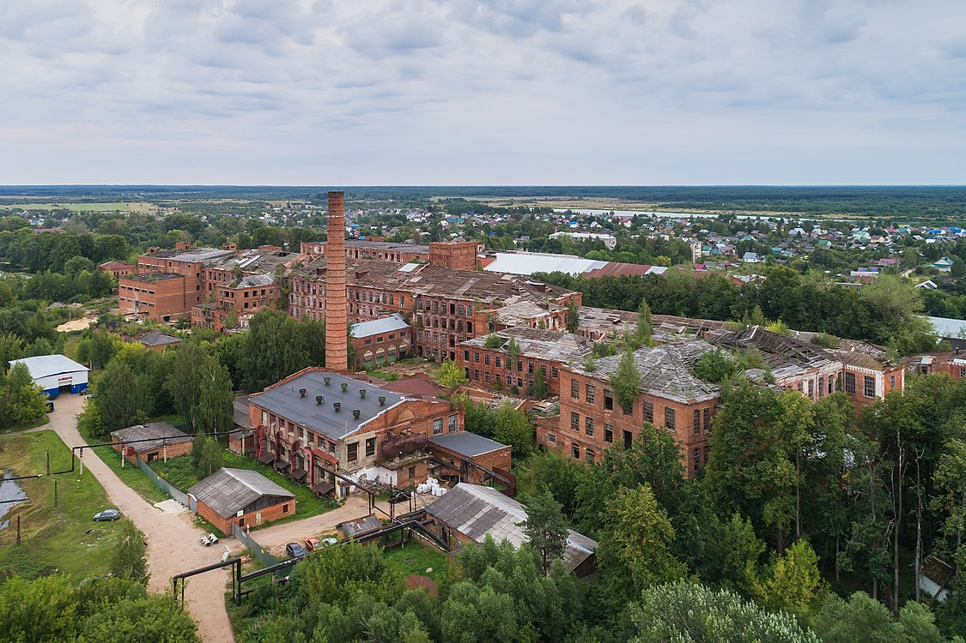
Фабрика «Красный Профинтерн» г.Вичуга
Комплекс неиспользуемых зданий бывшей фабрики «Красный Профинтерн».
Фабрика расположена в центральной части г. Вичуга.
Площадь корпусов составляет от 600 кв.м. до 33551 кв.м.
Экономическая зона: Моногород.
Коммуникации подведены, требуется ремонт.
QR код объекта

Slide 7
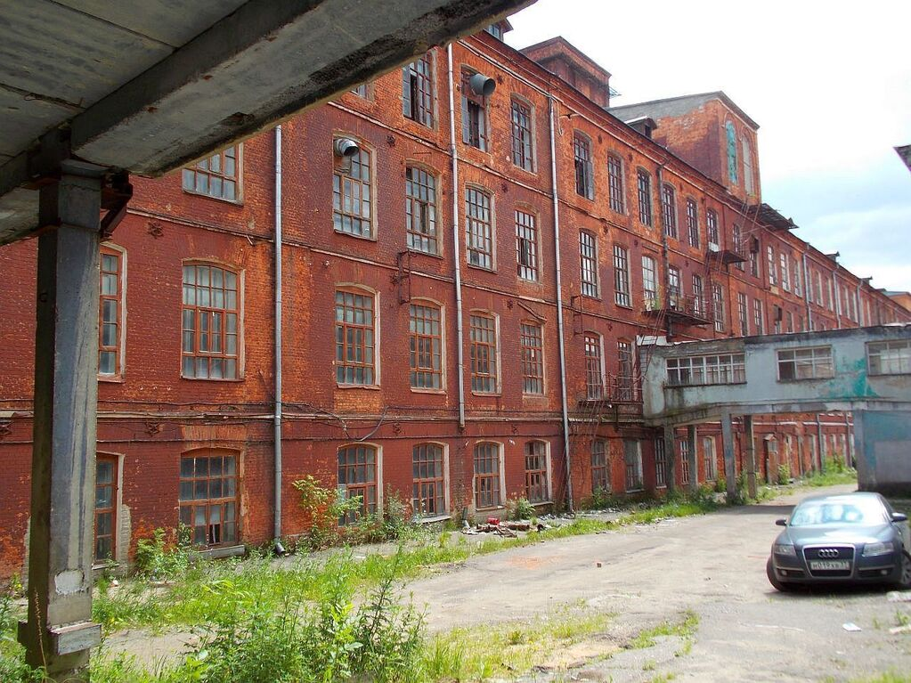
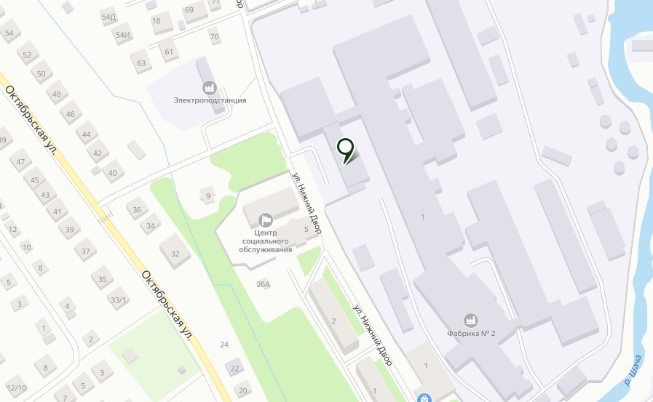
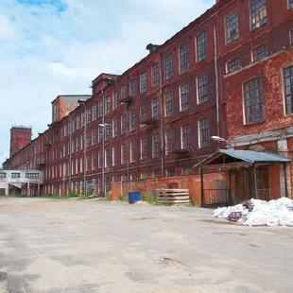
Прядильный корпус Фурмановской фабрики №2
QR код объекта
Корпус ткацко-прядильной Фурмановской фабрики №2 расположен в глубине огороженной территории, общая площадь здания 28000 кв.м. Требуется частичный ремонт, коммуникации подведены.
Экономическая зона: Моногород.

Slide 8
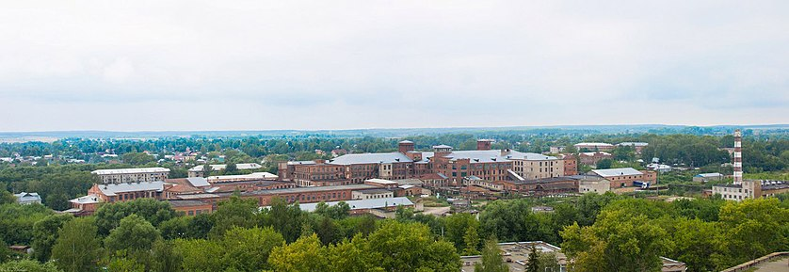
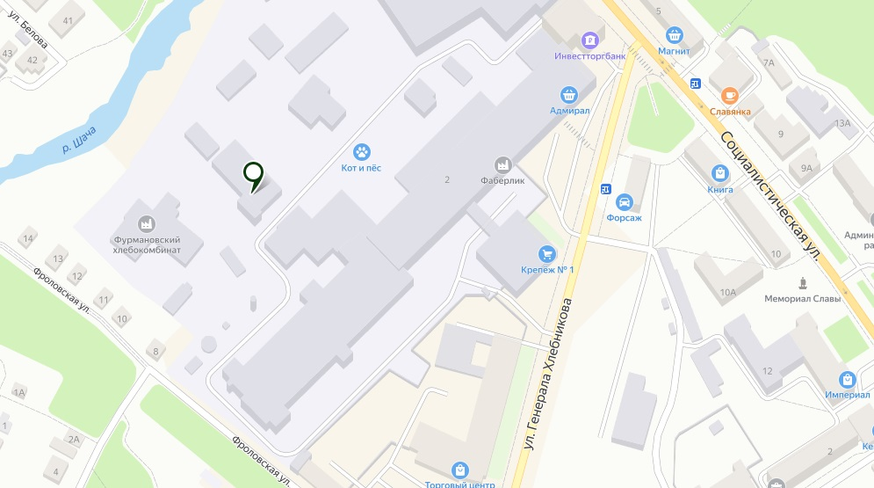
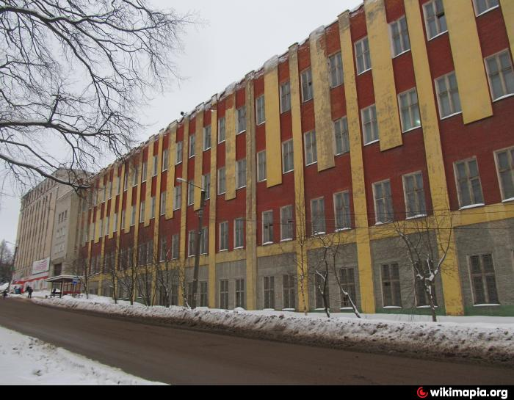
«Первая Фурмановская фабрика»
Здание бывшего прядильного корпуса ООО "Первая Фурмановская фабрика",
Общая площадь здания 9741 кв.м
вид права на объект - "собственность",
земельный участок под объектом "право аренды".
4 этажа, 73х33х5.
Коммуникации подведены.
Требует косметического ремонта с ремонтом кровли.
QR код объекта

